Slide 1
Word基础(二)
曲博艺婷

Slide 2
CONTENT
1
协作
2
设置文本格式
3
应用样式和主题
4
Word(1)部分回顾

Slide 3
1
协作

Slide 4
。
4
共享文档
在 Word 中共享文件：
在功能区上选择“共享” 。
或者，选择“文件”>“共享”。
注意: 如果文件尚未保存到 OneDrive，系统会提示将文件上传到 OneDrive 以进行共享。
从下拉列表中选择要共享的人员，或者输入姓名或电子邮件地址。
添加消息（可选），然后选择“发送”。

Slide 5
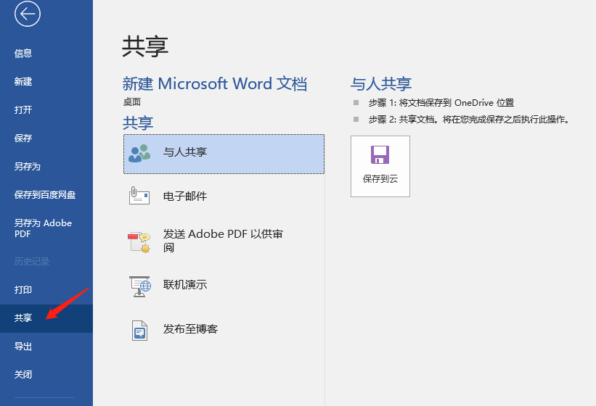
5

Slide 6
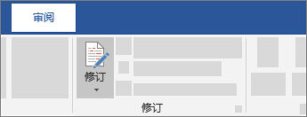
。
6
修订和审阅
若要修订，请选择“审阅”>“修订”。
若要审阅更改，请将光标放在更改前，然后选择：
“接受”来保留更改，或
“拒绝”将其删除。
批注

Slide 7
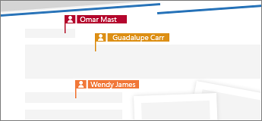
。
7
共同编辑文档
共享文档后，可以与其他人同时处理该文件。
为获得最佳体验，可在 Word 网页版 中协同工作，查看实时更改。
在“共享”下，可看到正在编辑该文件的其他人员的姓名。
彩色标志会向你精确显示每个人在文档中进行处理的位置。

Slide 8
2
设置文本格式

Slide 9
。
9
创建列表
若要开始编号列表，请键入 1、 (.) 、空格和一些文本。 ”然后按 Enter。 Word 将自动启动编号列表。
在 文本前键入 *和空格，Word将创建项目符号列表。
若要完成列表，请按 Enter，直到项目符号或编号开关关闭。

Slide 10
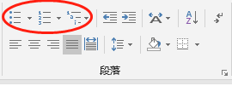
。
10
从现有文本创建列表
选择要更改为列表的文本。
转到"开始">项目符号或"开始> 编号。
注意: 通过单击项目符号或编号旁边的向下箭头查找不同的项目符号样式和编号格式。

Slide 11
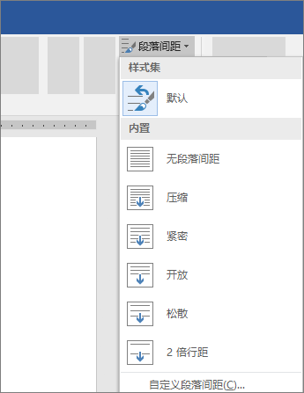
。
11
更换行距
选择“设计”>“段落间距”。
将光标悬停在每个选项上可查看预览，
然后选择所需选项。
对于单倍行距，请选择“无段落间距”

Slide 12
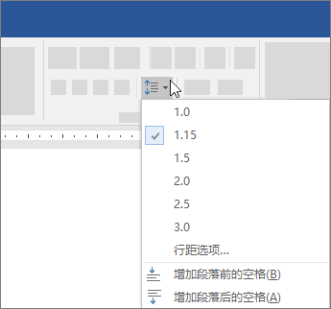
。
12
更换部分文档行距
选择要更改的段落。
选择“开始”>“行和段落间距”，
然后选择所需间距。

Slide 13
3
应用样式和主题

Slide 14
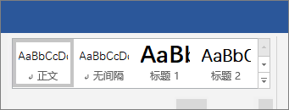
。
14
应用样式
选择要设置格式的文本。
提示: 如果将光标放置在段落中，样式会应用于整个段落。
如果选择特定文本，则只会设置所选文本的格式。
在"开始" 选项卡上，指向要预览的样式。
提示: 如果看不到想要的样式，请单击"更多"按钮 展开库。
3.选择样式。

Slide 15
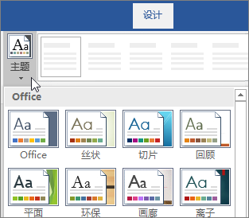
。
15
应用主题
应用主题可快速设置整个文档的格式，打造新式专业外观。
选择“设计”>“主题”。
指向主题以预览其文档中的外观。
3.选择主题。

Slide 16
。
更改主题颜色
选择“设计”>“颜色”。
指向颜色以预览其在文档中的外观。
选择配色方案。
更改主题字体
选择“设计”>“字体”。
指向字体以预览其文档中的外观。
选择字体。
16

Slide 17
4
Word(1)部分回顾

Slide 18

18
查找和替换文本
选择“开始”>“替换”。
对于“查找内容”，输入要搜索的字词或短语。 对于“替换为”，请输入新文本。
选择“查找下一处”，然后选择：
“替换”以替换第一个实例，或选择
“全部替换”，以替换所有实例。

Slide 19
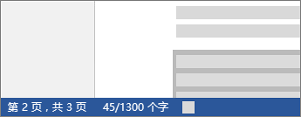
19
显示字数统计
用户键入时，Word 会统计文档中的字数。 Word 还会统计页数、段落数、行数和字符数。
如果需要知道文档中的字数、页数、字符数、段落数或行数，请查看状态栏。

Slide 20
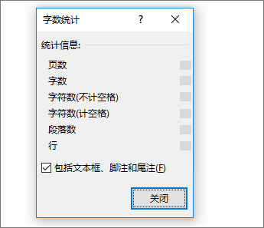
20
显示字数统计
要统计部分内容的字数，请选择要统计字数的文字。 状态栏将显示选定内容的字数以及整个文档的字数。
提示: 通过单击状态栏中的字数来查找字符数、段落数和行数。

Slide 21
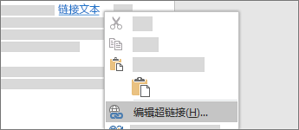
21
插入超链接
如果在开头输入了“http://”，当按空格键或 Enter 时，Word 自动将 Web 地址转换为链接。
如果想要从文档中的“友好文本”进行链接，最快方式是先将地址复制到剪贴板复制：
1. 从浏览器的地址栏中复制地址。
2. 转到 Word 中的文档，并选择想要使其成为链接的文本。
3. 按 Ctrl+K 或者“插入”->“超链接”
4. 粘贴地址并按 Enter。
5. 稍后如果想要更改链接，请右键单击它并选择“编辑超链接”。

Slide 22

。
22
编辑时访问链接
编辑文档时，单击链接可以编辑其显示文本（友好文本）。 若要访问链接，按 Ctrl 并单击。
提示: 如果想要通过单击访问链接，请转到“文件”>“选项”>“高级”，并清除“用 Ctrl+单击跟踪超链接”复选框

Slide 23
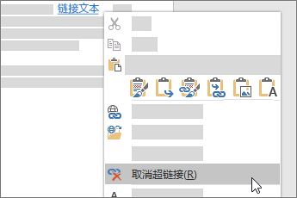
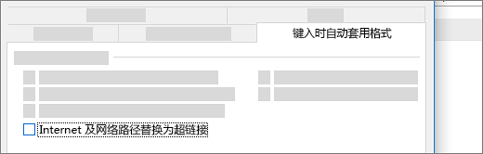
。
23
删除超链接
删除超链接将只删除链接，文本会保留。
右键单击链接，然后选择“删除超链接”。
提示:
若要防止 Word 在你键入网址时自动创建链接，请转到“文件”>“选项”>“校对”，并单击“自动更正选项”。 在“键入时自动套用格式”选项卡上，清除“Internet 及网络路径替换为超链接”复选框。

